Slide 1
考点一 主要细胞器的结构和功能
1．细胞器的分离方法
将________破坏后，利用高速离心机，
在__________________将各种细胞器分离开。
——差速离心法
细胞膜
不同的离心速度下

Slide 2
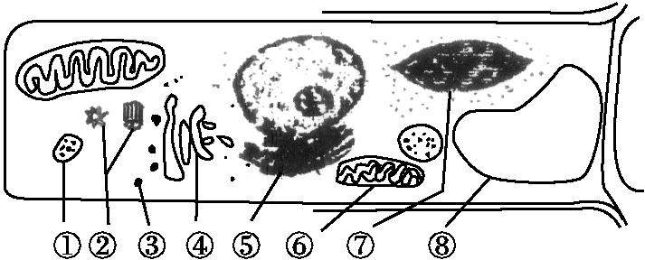
2.“八种”常见细胞器的结构与功能比较

Slide 3



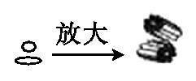
细胞器逐一分析:
名称 | 化学组成与结构(模式图) |  |  | 功能
线粒体 | 双层膜 |  |  | 有氧呼吸的主要场所
叶绿体 |  |  |  | 吸收太阳光能,合成 有机物
核糖体 | 无膜 |  |  | 合成蛋白质
中心体 |  |  |  | 与有丝分裂有关
磷脂、蛋白质、酶、
DNA、RNA等
磷脂、蛋白质、酶、色素、DNA、RNA等
RNA和蛋白质
蛋白质

Slide 4


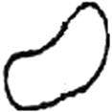

名称 | 组成与结构(模式图) |  |  | 功能
内质网 | 单层膜 | 光滑型 粗面型 |  | 合成、加工蛋白质以及合成脂质
高尔基体 |  |  |  | 蛋白质的加工、分类和包装及发送
液泡 |  |  |  | 调节细胞内环境,使细胞变得坚挺
溶酶体 |  |  |  | 分解衰老、损伤的细胞器,吞噬或杀死侵入细胞的病毒或病菌
磷脂、蛋白质、酶等
磷脂、蛋白质、酶等
磷脂、蛋白质、糖
类、色素、无机盐等
磷脂、蛋白质、多种
水解酶等
注意：囊泡由单层膜构成,在细胞内物质运输中起重要作用,囊泡可来自内质网、高尔基体、细胞膜等,但其结构不稳定,故不属于细胞器。

Slide 5
细胞器归类分析:
（1）按分布：
（2）按膜的层数：
（3）按成分：含磷脂；含DNA；含RNA；含色素

Slide 6
细胞器归类分析:
（1）按分布：
（2）按膜的层数：
（3）按成分：含磷脂；含DNA；含RNA；含色素
（4）按功能：分泌蛋白的合成、加工和运输；合成有机物；分解有机物；合成ATP(参与能量代谢)；与主动运输有关；参与有丝分裂；发生碱基互补配对；……

Slide 7
细胞器归类分析:
（1）按分布：
（2）按膜的层数：
（3）按成分：含磷脂；含DNA；含RNA；含色素
（4）按功能：分泌蛋白的合成、加工和运输；合成有机物；分解有机物；合成ATP(参与能量代谢)；与主动运输有关；参与有丝分裂；发生碱基互补配对；……
（5）显微镜下可观察的：

Slide 8
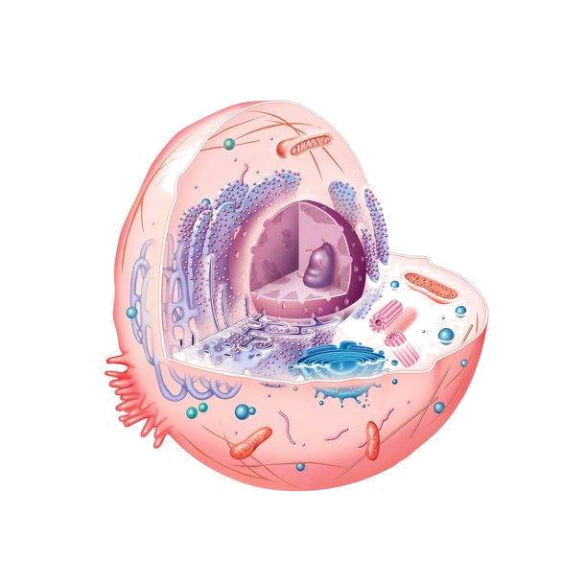
【深挖教材】
(2)矿工中常见的职业病——硅肺产生的病因是什么?
提示:矿工肺部吸入硅尘后,硅尘被吞噬细胞吞噬,吞噬细胞中的溶酶体缺乏分解硅尘的酶,而硅尘却能破坏溶酶体膜,使其中的水解酶释放出来,破坏细胞结构,使细胞死亡,造成肺功能受损。

Slide 9
【深挖教材】
(1)细胞质基质、线粒体基质和叶绿体基质,同为基质,其成分和功能相同吗?为什么?
提示:不相同,细胞质基质含有多种成分,为生命活动提供了重要的代谢反应场所及所需的物质;线粒体基质中含有多种与有氧呼吸有关的酶,是进行有氧呼吸第二阶段的场所;叶绿体基质是植物进行光合作用暗反应的场所,含有与暗反应有关的酶。

Slide 10
【深挖教材】
(3)教材必修1P₄₅的侧栏思考题揭示了怎样的生物学观点？
(4)细胞骨架与生物膜的基本支架在物质构成上有什么不同？

Slide 11
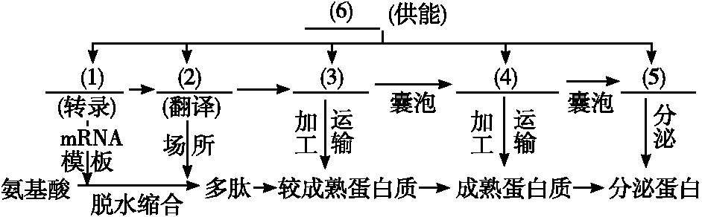
（3）功能上的联系(以分泌蛋白的合成、运输、分泌为例)
高中生物涉及的分泌蛋白：
①消化腺(如唾液腺、胃腺、肠腺等)细胞合成并分泌的消化酶。
②T细胞合成并分泌的淋巴因子。
③浆细胞合成并分泌的抗体。
④下丘脑、垂体、胸腺、胰岛等合成的相关激素。
⑤肝脏细胞合成并分泌的血浆蛋白。

Slide 12
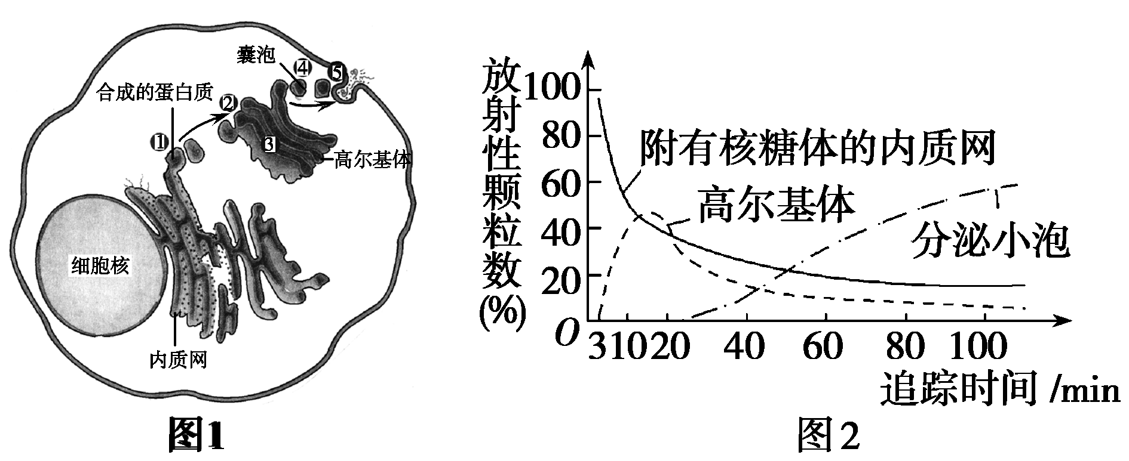
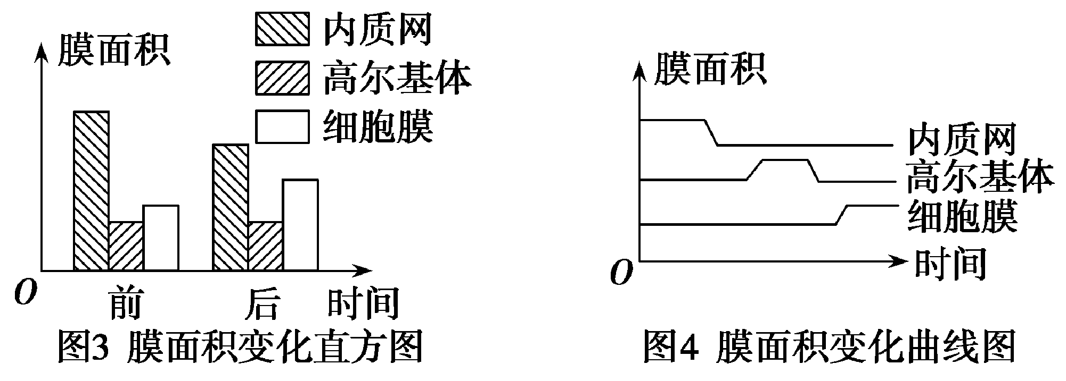
相关结构变化的模型举例：

Slide 13
【深挖教材】
(1)(教材必修1P₄₈“资料分析”)科学家研究分泌蛋白的合成与运输的方法是什么？如果用人的口腔上皮细胞为实验材料可以吗？为什么？

Slide 14
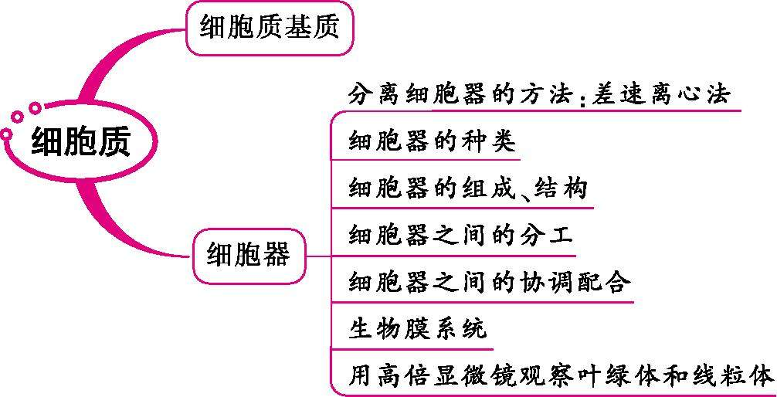
【体系构建】

